Slide 1

第十届全国大学生集成电路创新创业大赛
基于FPGA的智能检测系统
皓耀命题
CICC1003843
时序逻辑都队

Slide 2
目录
CONTENTS
1
系统总体架构
2
关键技术分析
3
性能指标
4
应用前景
5
成员分工

Slide 3

作品重要亮点预览页
1. 三级异构硬件下沉架构
PL 计算 + HPS 网关 + 树莓派外设分层协同，推理与决策全硬件固化，零软件干预
2. 纯 Verilog 自研 CNN 加速器
全自主实现 INT8 卷积推理引擎，无第三方 IP 依赖，代码完全可控
3.全链路乒乓双缓冲机制
双描述符槽实现层间无缝切换，单层调度开销仅 2 个时钟周期
4. 70MHz 主频时序收敛(目标150MHz高主频时序收敛)
多手段优化关键路径，全设计通过静态时序分析验证
5. 硬件安全决策状态机
五状态 Moore 型 FSM 调度全流程，纳秒级决策，硬件看门狗兜底安全
6. 多源数据集融合增强
补充复杂叠加缺陷样本，提升工业场景泛化性与多缺陷识别精度

Slide 4
1
系统总体架构

Slide 5
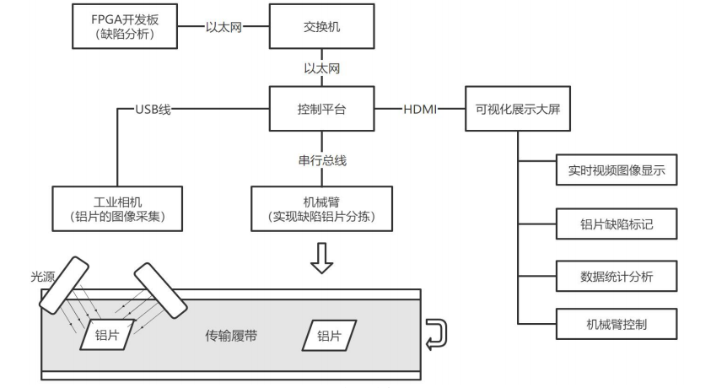
系统总体架构

Slide 6
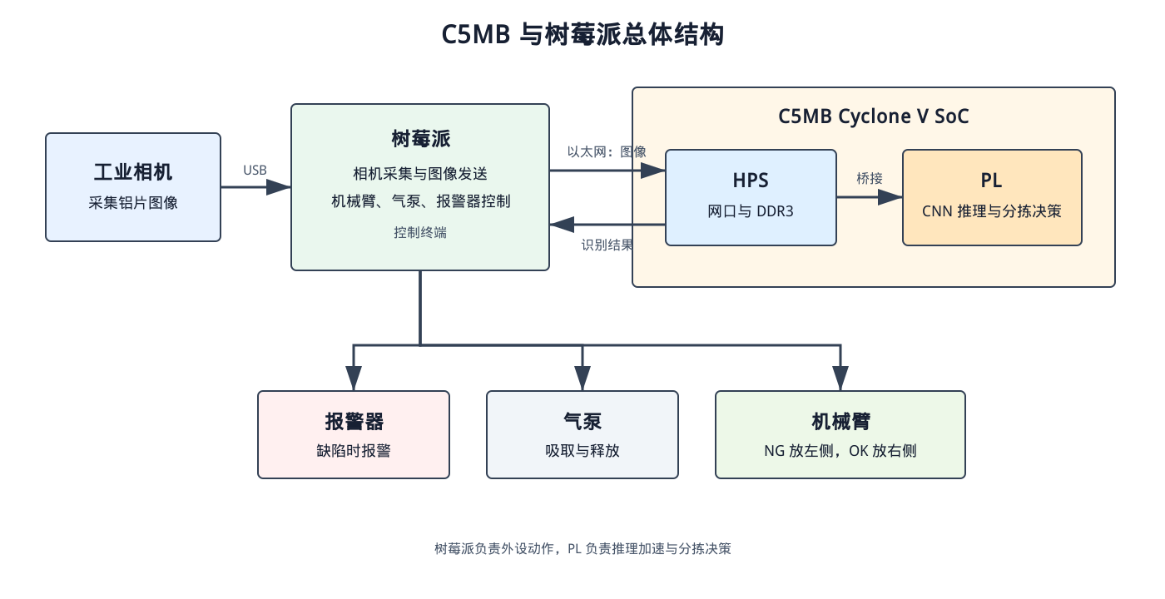
核心控制系统——三层异构模型
1、PL纯硬件逻辑：
1. 自制 CNN 加速器
2. 五状态分拣状态机
2，HPS 侧智能网关：
Linux 协议中转桥梁，解耦 PL 与上位树莓派
3、树莓派外件控制：
工业相机实时采集 + SSIM 帧差触发
机械臂运动学解算、轨迹规划
Web 可视化前端、产线人机交互

Slide 7
2
关键技术分析

Slide 8
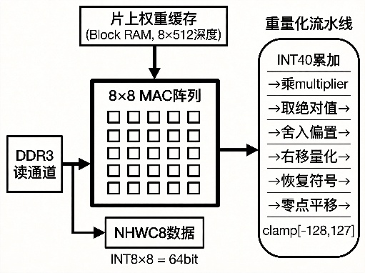
FPGA端设计——cnn加速器子系统
（1） HNWC8数据：
适配量化格式与 MAC 位宽，减少格式转换，提升 DMA 读取效率。
（2） MAC阵列：
单周期并行计算，大幅提升卷积运算吞吐速度
（3）重量化流水线：
高精度结果无损转为 INT8，防止溢出，量化分层处理提升运算效率
（4） 片上权重缓冲：
权重反复复用，大幅削减 DDR 带宽消耗，消除重复读内存延迟。

Slide 9
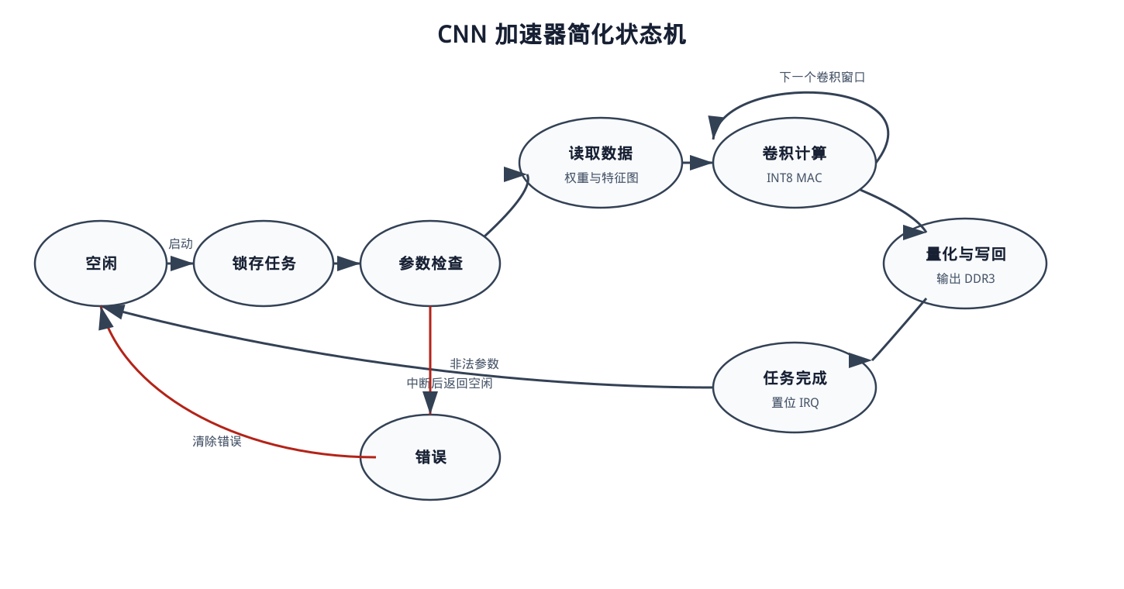
表2-1 CNN加速器状态机状态说明
FPGA端设计——cnn加速器状态机
参数初始化加载
加速器空闲时接收 HPS 下发任务，锁存卷积配置参数并校验；校验无误后 DMA 搬运权重、偏置等数据存入片上缓存，减少 DDR 访问；参数异常则上报中断报错。
并行卷积乘加计算
按感受野读取输入特征与片上权重，送入 8×8 MAC 阵列并行乘加，结合填充补 0 逻辑逐像素完成卷积运算。
流水线量化压缩
采用 7 级流水线对 40 位高精度结果做移位、舍入、零点校正，将数据压缩至 INT8 标准范围。
结果回写与连续推理
DMA 将 INT8 结果写入 DDR，循环计算剩余像素；单层运算完成后通知 HPS 并回到空闲态；双任务缓存支持层间预加载，实现无间断连续推理。

Slide 10
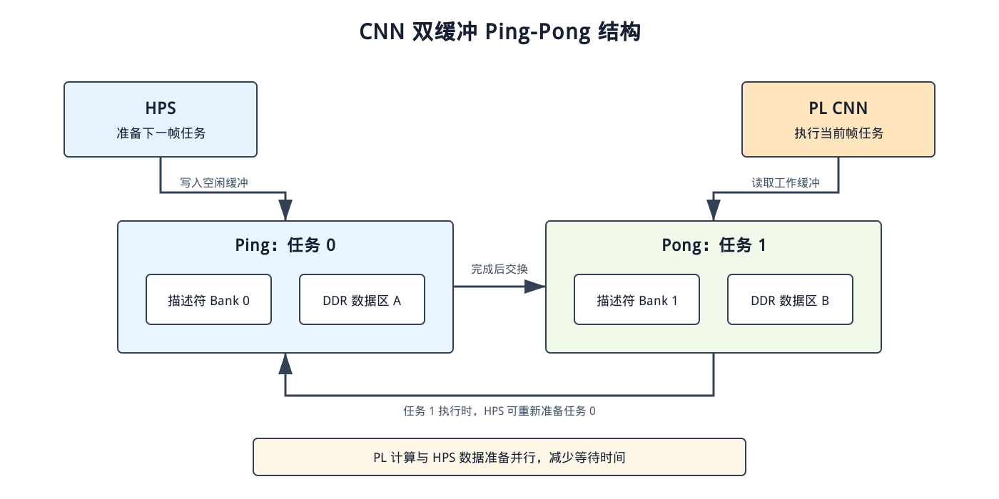
FPGA端设计——双缓冲连续传输
双buffer连续读写
Base
1. PL 双描述符乒乓调度
硬件搭载两组独立参数寄存器，推理当前网络层时 HPS 可并行预加载下一层配置，任务切换仅消耗 2 个时钟周期，有效消除层间等待耗时。
2. DDR 特征图双缓存分区
DDR 划分两块独立特征存储区，读写地址物理隔离，计算与图像预加载并行执行，消除内存拷贝开销；卷积权重缓存至片上 M10K，减少 DDR 重复访问。
3. 透明式双缓冲地址管理
由 HPS 统一维护两块存储区的交替地址分配，PL 硬件仅依据描述偏移完成读写，无需新增缓存切换控制逻辑，降低状态机设计复杂度

Slide 11
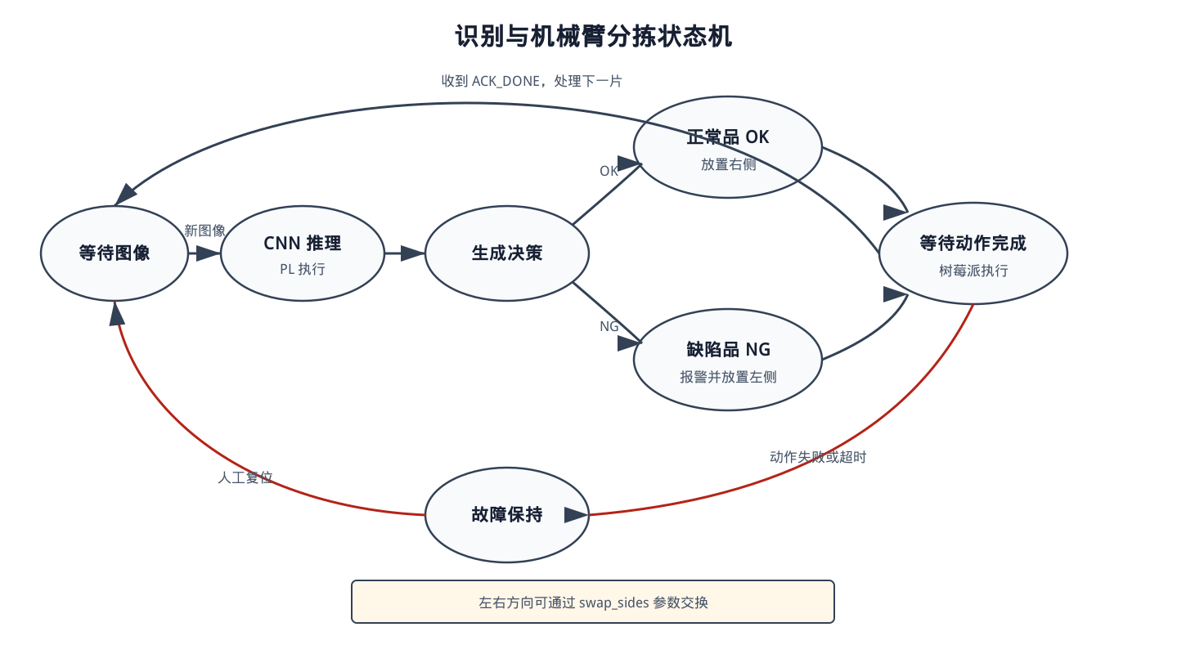
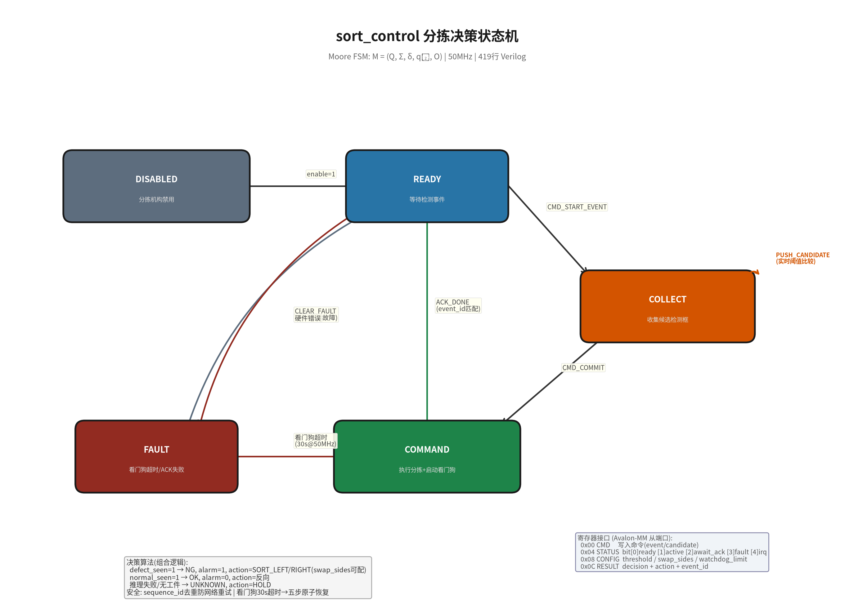
FPGA端设计——分拣机设计
状态转移逻辑：HPS 置 enable=1，DISABLED 跳转至 READY；收到 CMD_START_EVENT，READY 进入 COLLECT 循环筛选候选框；收到 CMD_COMMIT，COLLECT 切至 COMMAND 完成结果分拣并开启看门狗；匹配 ACK_DONE 返回 READY，超时或 ACK_FAILED 则进入 FAULT 锁存故障信息。

Slide 12
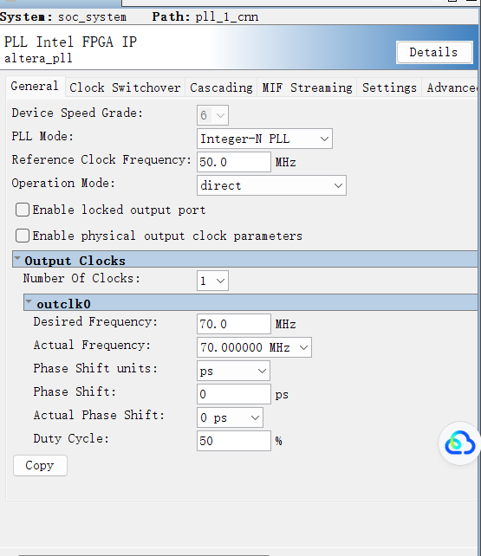
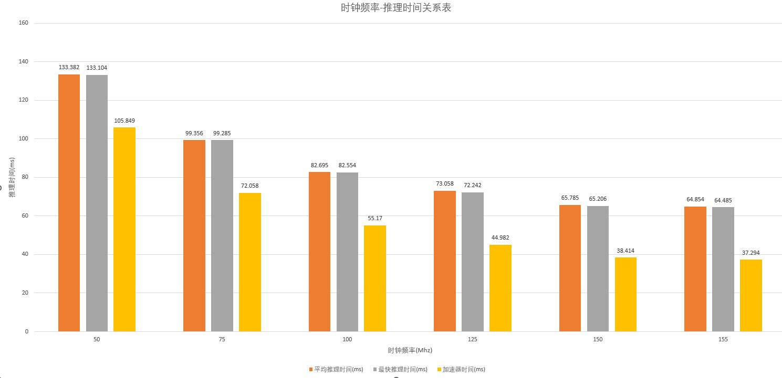
FPGA端设计——cnn频率提升
移除组件——移除HDMI电路以及无用电路
时序约束——使用70Mhz的时序约束文件进行约束
时序分析——找到出现不符合时序要求的部分
逻辑固化——使用Chip Planner对关键路径逻辑固化
时序一致——使f2h_sdram总线与CNN时钟一致
增量编译——优化PL侧模块过多引起的时序不收敛

Slide 13

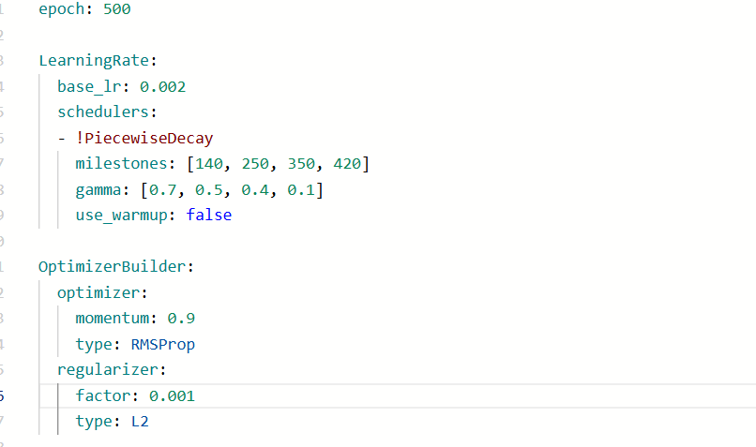
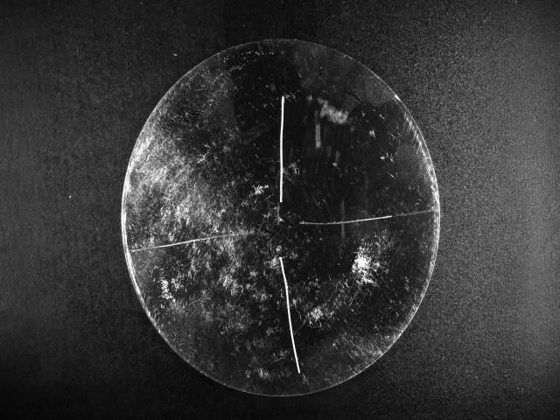
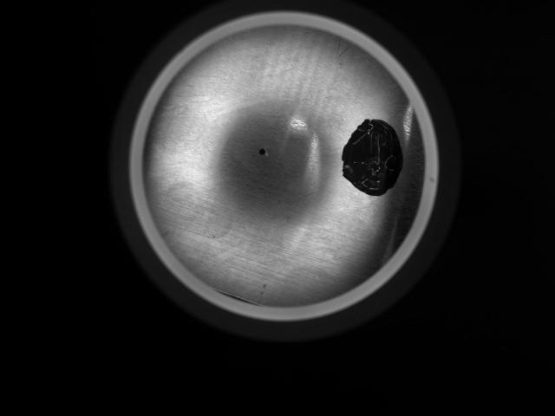
模型端训练
模型选型：PaddlePaddle深度学习框架训练SSD-MobilenetV1
训练参数设置：模型设置 500 轮训练，采用分段衰减学习率、RMSProp 优化器与 L2 正则化，平衡收敛速度、检测精度与工业场景泛化能力，避免欠拟合与过拟合。
数据集扩充：原有的250张官方数据集缺陷单一难以支撑推理高精度要求需要额外扩充400张公开数据集
模型导出：训练完成后借助 Paddle Lite 完成 INT8 量化，通过离线校准、权重静态量化生成适配 FPGA 的 nb 推理模型
官方数据集
公开数据集

Slide 14
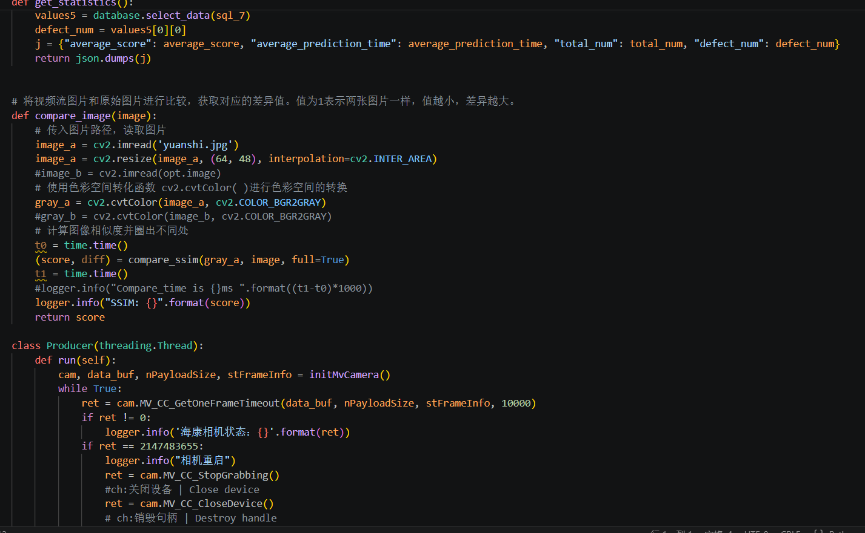
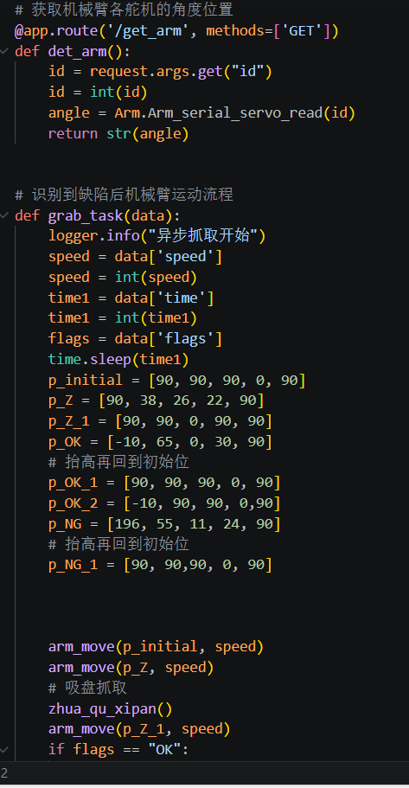
  其他硬件设计——树莓派控制外设
工业相机相关调度api：
海康相机 Producer 线程持续采图，经 SSIM 三阶差分判定工件到位后，将图像以multipart/form-data POST 上传至 FPGA 推理服务；推理完成通过 HTTP POST 调用arm_api /grab下发分拣指令；前端 Vue 通过/img拉取 MJPEG 实时画面。
机械臂相关调度api：
视觉进程异步 POST 提交分拣任务，请求直接入队立即返回；独立消费线程串行执行预设 8 组关节轨迹，OK 件右放、NG 件左放，腕部差异化时序抑制抖动。

Slide 15
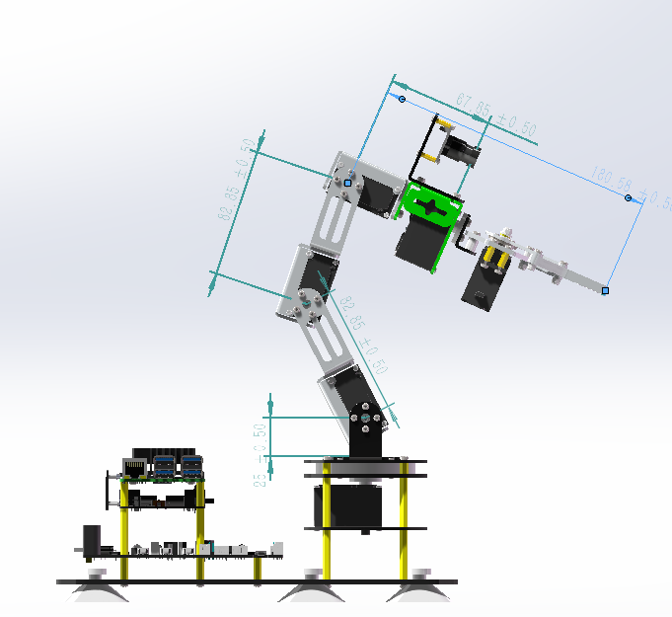
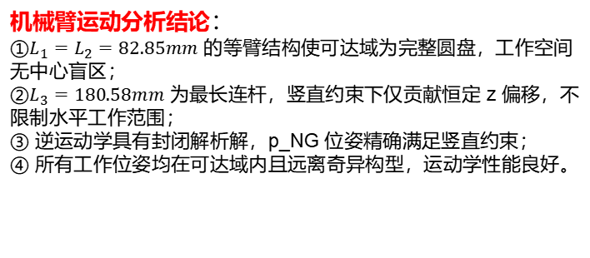
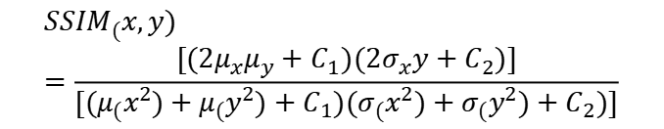
  其他硬件设计——识别算法与机械臂运动
ssim帧差铝片触发算法：
通过分析连续画面的相似度变化，精准捕捉铝片完全进入视野的最佳拍摄时刻，避免无效推理，节省算力。
当识别到铝片到达镜头正中间触发api向FPGA输送这一帧。
机械臂运动分析结论：
①$L_{1}=L_{2}=82.85mm$ 的等臂结构使可达域为完整圆盘，工作空间无中心盲区；
②$L_{3}=180.58mm$ 为最长连杆，竖直约束下仅贡献恒定 z 偏移，不限制水平工作范围；
③ 逆运动学具有封闭解析解，p_NG 位姿精确满足竖直约束；
④ 所有工作位姿均在可达域内且远离奇异构型，运动学性能良好。
$$SSIM_{(}x,y)=\frac{[(2μ_{x}μ_{y}+C_{1})(2σ_{x}y+C_{2})]}{[(μ_{(}x^{2})+μ_{(}y^{2})+C_{1})(σ_{(}x^{2})+σ_{(}y^{2})+C_{2})]}$$
机械臂控制设计：
总线通讯控制（UART）
采用 UART 双线转单线总线通讯，通过指令控制舵机，可实时读取实际角度，与预设值对比实现 PID 闭环自动控制，控制精度高、反馈实时性强。

Slide 16
3
性能指标

Slide 17
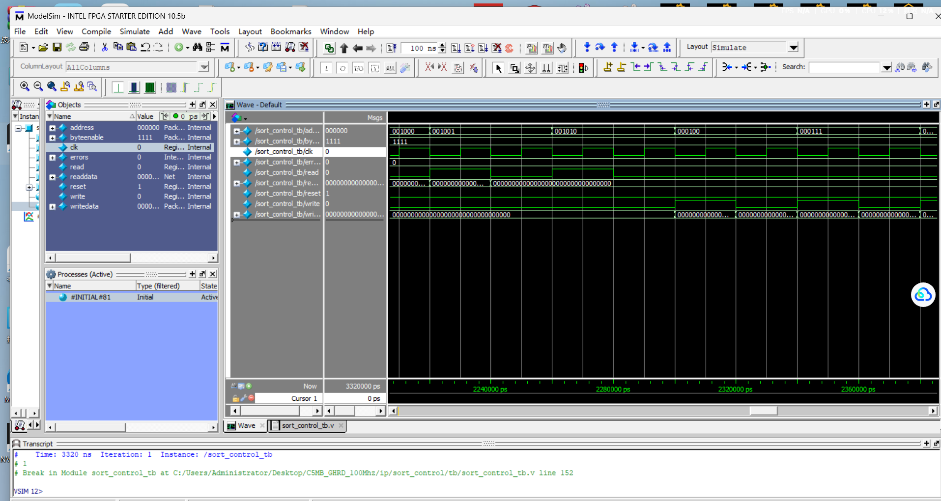
  性能指标——性能消耗
ModelSim功能仿真：sort_control_tb.v功能仿真
测试用例 | 输入 | 期望输出 | 结果
正常启停 | enable→START→PUSH×2→COMMIT→ACK_DONE | decision=OK/NG, action≠HOLD | PASS
未使能启动 | enable=0, START | FAULT_DISABLED | PASS
重复事件 | START→START(无COMMIT) | FAULT_BUSY | PASS
错误类别 | class_id=5 | FAULT_BAD_CLASS | PASS
ACK ID不匹配 | event_id=1, ACK with id=2 | FAULT_ACK_MISMATCH | PASS
看门狗超时 | COMMIT后不发ACK，等待30s | FAULT_WATCHDOG, alarm=1 | PASS
故障清除 | FAULT→CLEAR_FAULT | fault_latched=0, ready=1 | PASS
Quartus 18.1 Lite全编译结果：
资源类型 | 已用 | 总量 | 占比 | 状态
ALM | 9600 | 41,910 | 23% | 充裕
寄存器 | 26,830 | 83,820 | 32% | 充裕
Block RAM bits | 296704 | 5,662,720 | 5% | 充裕
DSP块 | 46 | 112 | 41% | 充裕

Slide 18
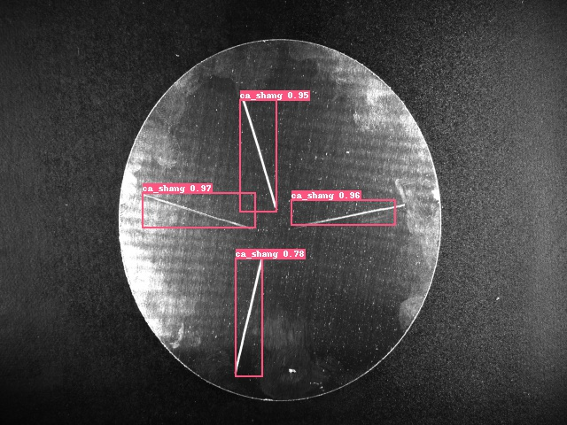
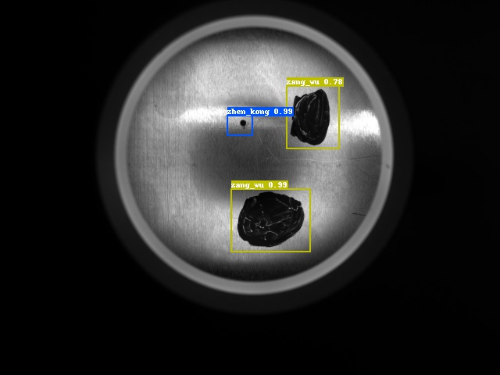
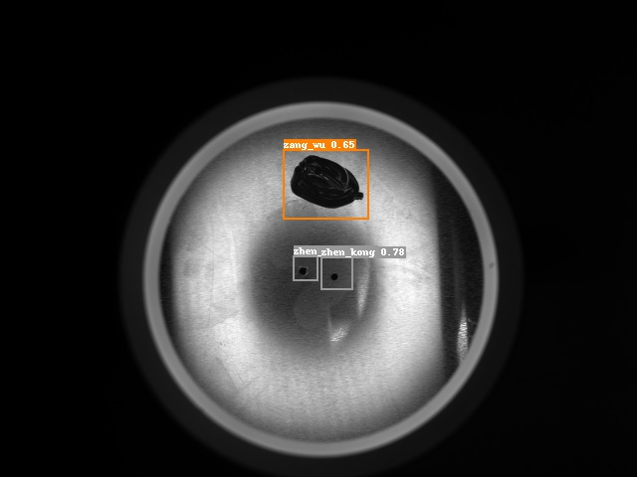
  性能指标——缺陷识别
缺陷识别
具备多类缺陷识别能力，定位精准度高，无漏检误检

Slide 19
4
应用前景

Slide 20
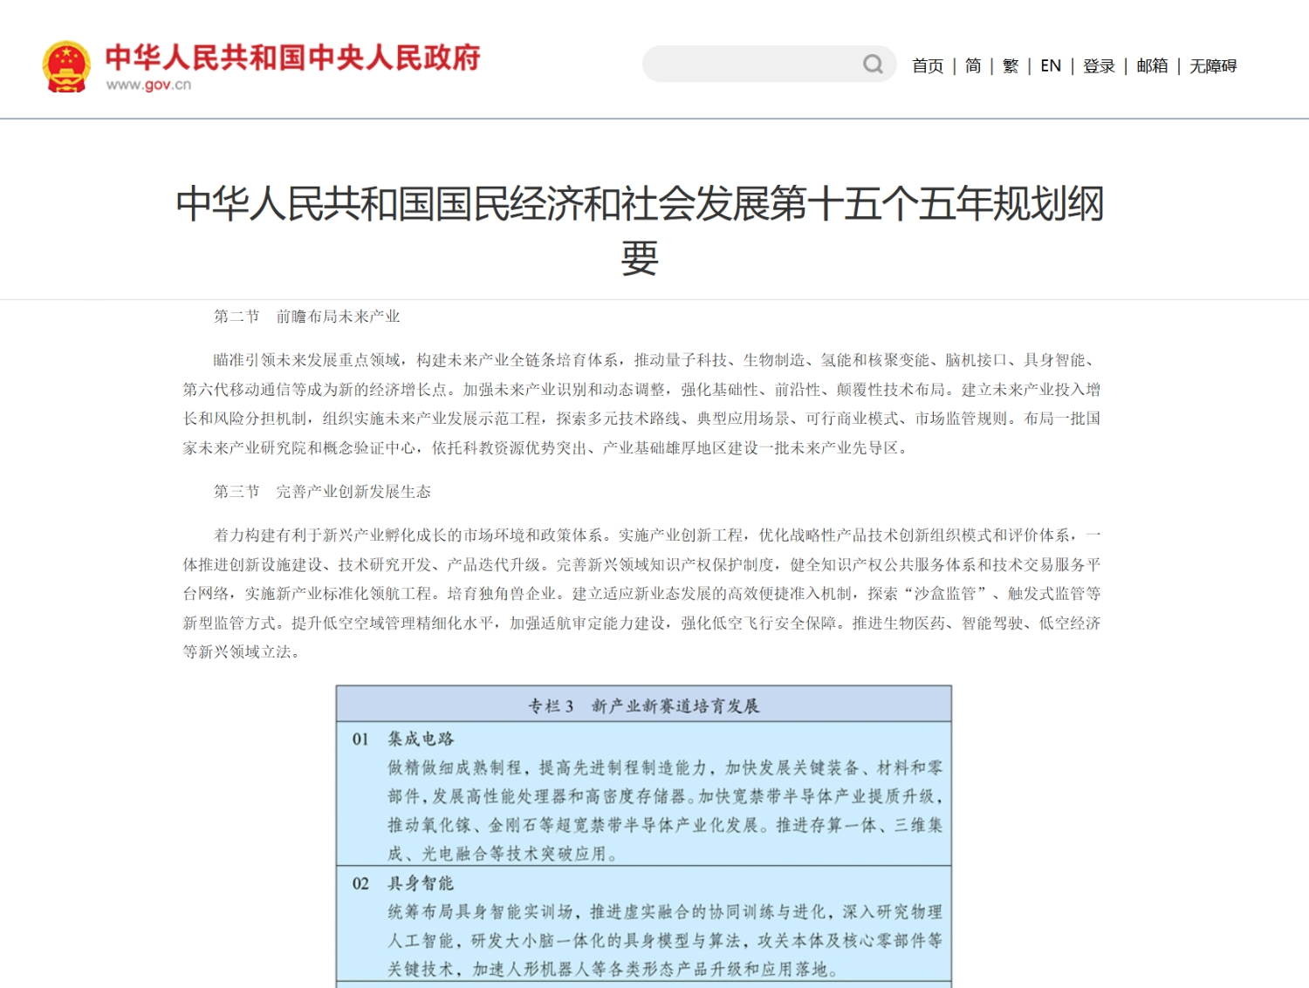
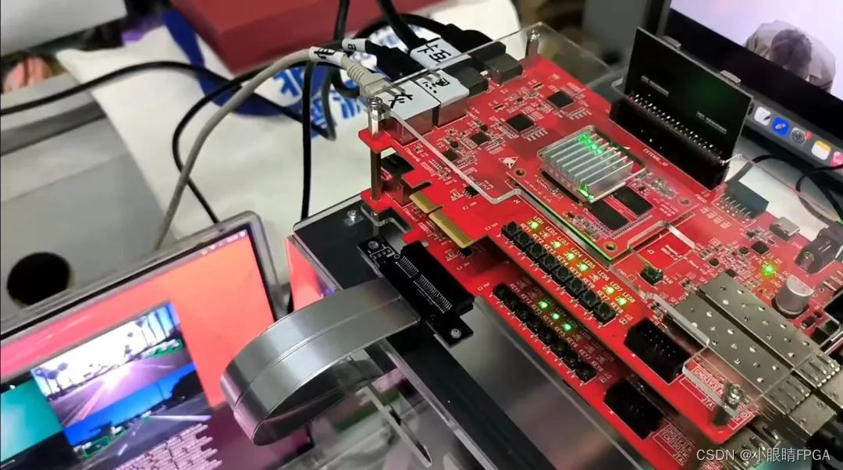
  应用前景
“十五五”规划发展新质生产力
顺应 “AI 算法 + 硬件定制 + 自动化控制” 一体化发展趋势
制造业升级带来巨大市场空间，传统质检方案正被快速替代

Slide 21
5
成员分工

Slide 22












  成员分工
01 ⁰²
03
队长
成员1
成员2
负责：FPGA工程优化
负责：技术文档编写，ppt制作
负责：模型训练，线下硬件调试

Slide 23

感谢观看
欢迎老师指正

